Slide 1
Гардероб для невысоких

Slide 2
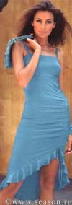

Slide 4
